Slide 1
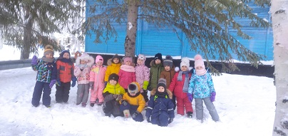
Муниципальное бюджетное общеобразовательное учреждение
«Андринская средняя общеобразовательная школа»
Дошкольное образование
гп. Андра, Октябрьский район, ХМАО-Югра
ТЕМАТИЧЕСКИЙ ПРОЕКТ
«Моя Родина – Россия!»
Составители: Николаева М.А., Гарболинская С.С. и воспитанники старшей группы «Маленькая страна»
декабрь, 2022

Slide 2
Неделя | Тема | Задачи | Итоговые мероприятия
14 | Моя Родина – Россия! | Цель: Воспитывать любовь к своей стране, гордость за достижения своей страны. Рассказывать детям о том, что на Земле много разных стран. Закрепить знание детей о символике России Задачи: Образовательные: 1. Познакомить с символикой страны. 2. Дать первые представления о важности символики, ее отличиях. 3. Познакомить с Президентом посредством рассматривания фото. Развивающие: 1. Формирование первичных представлений о родной стране (название родного поселка, района, региона). 2. Развивать понимание своей причастности к жизни поселка, региона, страны. Воспитательные: 1. Поощрение детей жить дружно, уважать товарищей, людей с ОВЗ. 2. Воспитывать желание брать на себя главенствующую роль в игре. 3. Воспитывать любовь и уважение к своей Родине через игры, беседы. | Тематический проект

Slide 3
Проведенные мероприятия с детьми в рамках реализации проекта
Центр искусства | Центр строительства | Литературный центр | Центр сюжетно-ролевой игры | Центр экспериментирования, песка и воды | Центр математики манипуляционных игр | Центр науки и естествознания
Аппликация «Флаг России» Методом разрывания бумаги | «Кремль, Спасская башня» Свободное строительство. | Беседа «Россия родина моя»; Составление описательного рассказа Кукла, «Русская красавица»; Беседа с детьми Государственные символы России. | Игры по желанию детей Экскурсия по городам России (Калининград, Москва, Великий Устюг, Волгоград, Ханты-Мансийск) | Работа с микроскопом. | Математические настольные игры по желанию детей; Работа с интерактивной доской | Закрепляем знания о символике РФ, создание группового проекта города России.

Slide 4
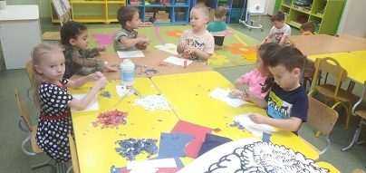
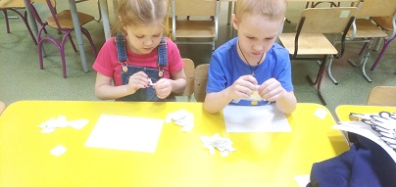
Аппликация «Флаг России»

Slide 5
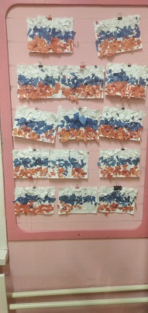
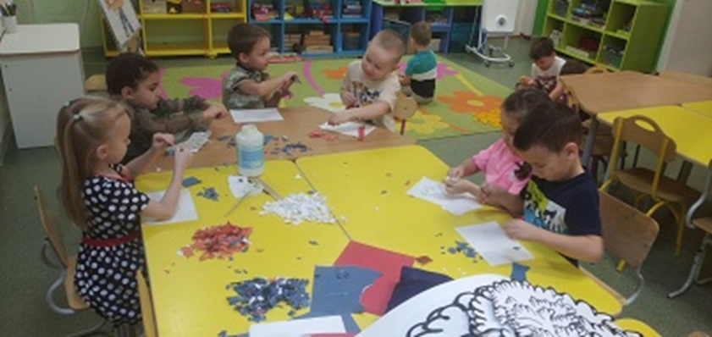

Slide 6
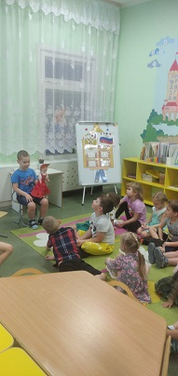
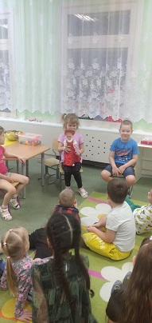
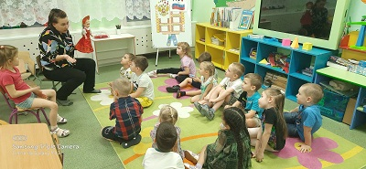
Работа по теме: «Моя Родина - Россия!» (составление описательного рассказа (слушаем Гимн)

Slide 7
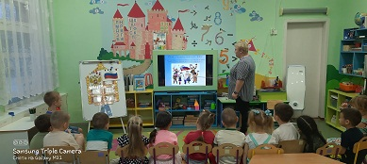
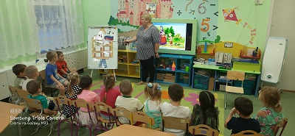
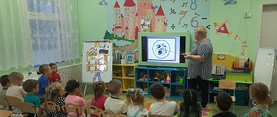
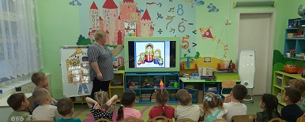
«Центр грамотности и письма»

Slide 8
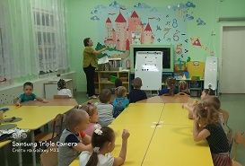
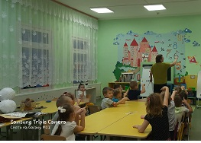
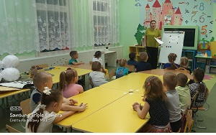

Slide 9
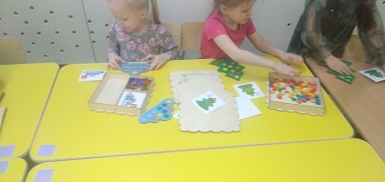
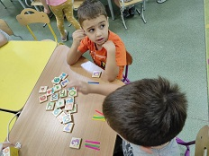
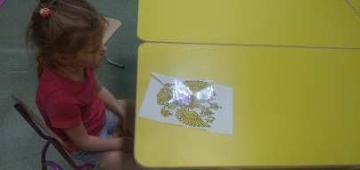
Работа с детьми в центрах

Slide 10
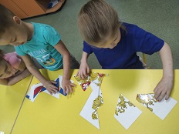
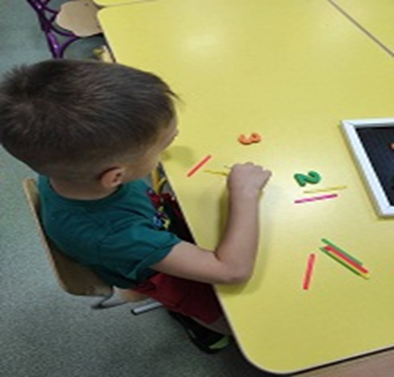
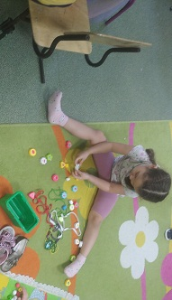
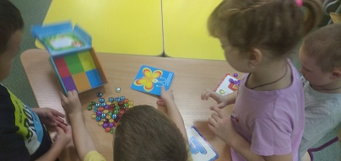

Slide 11
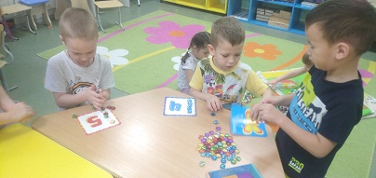
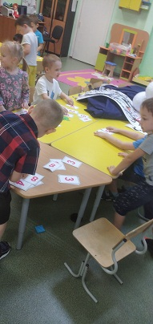
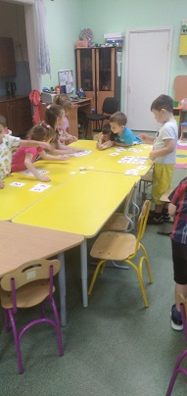
«Математика»

Slide 12
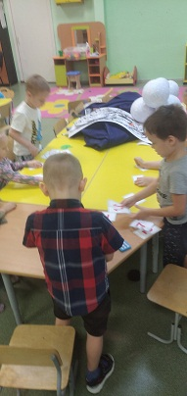
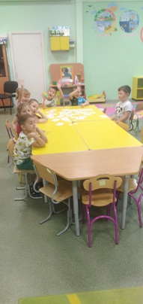
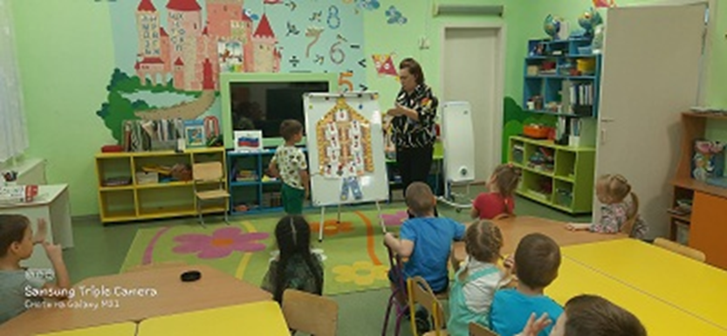

Slide 13
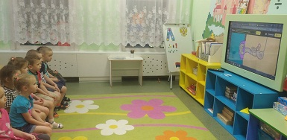
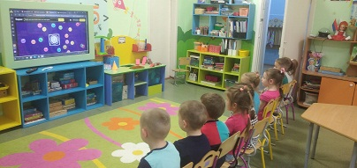
«Валеология»

Slide 14
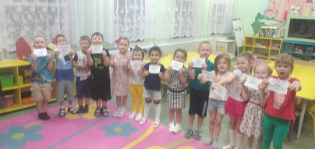
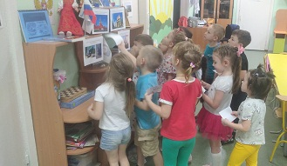
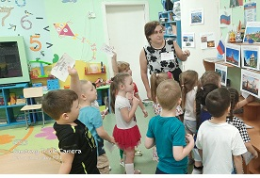
«Экскурсия по городам России»

Slide 15
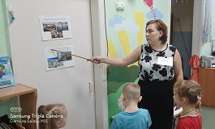
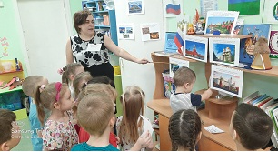
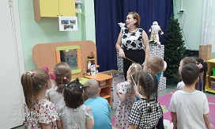
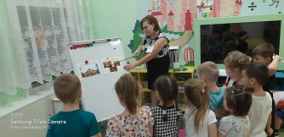
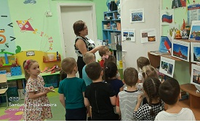

Slide 16
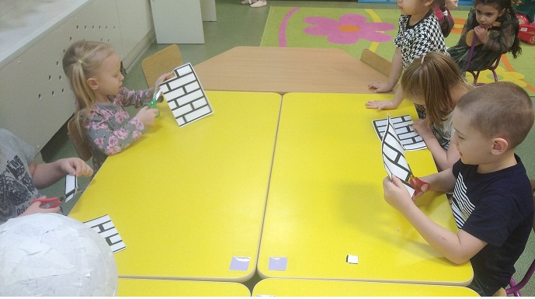
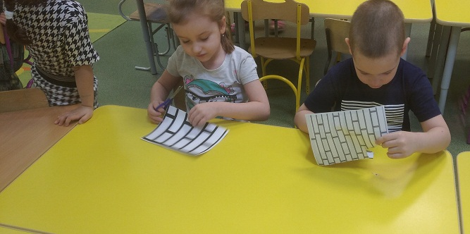
«Работа с ножницами. Помощь детей в постройке новогоднего камина»

Slide 17
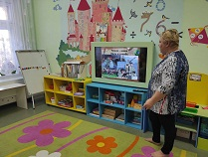
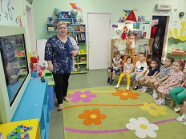
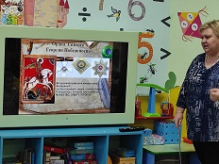
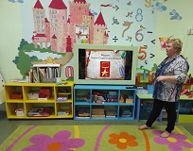
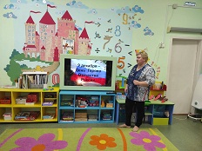
Работа в центре познания (9 декабря День Героя России)

Slide 18
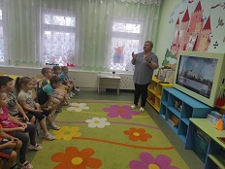
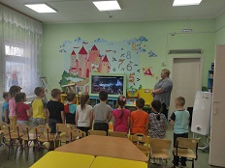
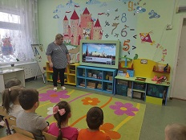
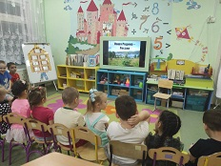
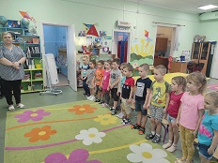

Slide 19
Прогулка. Первый раз на лыжи встали!

Slide 20
«Динамическая пауза.
Поздравление с Днем Рождения»

Slide 21
Утренняя зарядка. Зарядка после сна.

